Slide 1
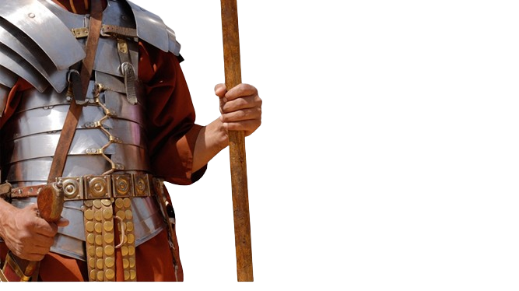
BATALHA ESPIRITUAL
VENCENDO A
A LÍNGUA E A BATALHA ESPIRITUAL
26

Slide 2
QUE RELAÇÃO EXISTE ENTRE AQUILO QUE FALAMOS E A BATALHA ESPIRITUAL?
O diabo quer usar a nossa língua!
A carne quer usar a nossa língua!
O mundo quer usar a nossa língua!

Slide 3
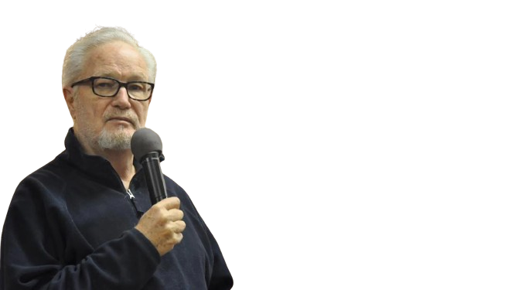
“Nós temos três áreas estratégicas que precisamos fortalecer a fim de resistir ao ataque do inimigo. São elas: a mente, o coração e os lábios. Elas constituem posições decisivas que temos de proteger até o último suspiro” (Dean Sherman).

Slide 4
SE NÃO FORMOS SÁBIOS, O DIABO SE APROVEITARÁ DA NOSSA LÍNGUA!
Satanás não pode possuir um crente, mas pode usá-lo. E o seu alvo principal é a nossa língua: se a usarmos sem sabedoria, estaremos fazendo o jogo do inimigo. Por isso, antes de pensarmos em amarrar Satanás, precisamos amarrar a nossa língua!

Slide 5
“Desde então começou Jesus Cristo a mostrar aos seus discípulos que era necessário que ele fosse a Jerusalém, que padecesse muitas coisas dos anciãos, dos principais sacerdotes e dos escribas, que fosse morto e que ao terceiro dia ressuscitasse. E Pedro, tomando-o à parte, começou a repreendê-lo, dizendo: Tenha Deus compaixão de ti, Senhor; isso de modo nenhum te acontecerá. Ele, porém, voltando-se, disse a Pedro: Para trás de mim, Satanás, que me serves de escândalo; porque não estás pensando nas coisas que são de Deus, mas sim nas que são dos homens” (Mt 16.21-23).

Slide 6
“Pois todos tropeçamos em muitas coisas. Se alguém não tropeça em palavra, esse homem é perfeito e capaz de refrear também todo o corpo. Ora, se pomos freios na boca dos cavalos, para que nos obedeçam, então conseguimos dirigir todo o seu corpo. Vede também os navios que, embora tão grandes e levados por impetuosos ventos, com um pequenino leme se voltam para onde quer o impulso do timoneiro. Assim também a língua é um pequeno membro e se gaba de grandes coisas. Vede quão grande bosque um tão pequeno fogo incendeia”.

Slide 7
“A língua também é um fogo; sim, a língua, qual mundo de iniquidade, colocada entre os nossos membros, contamina todo o corpo e inflama o curso da natureza, sendo por sua vez inflamada pelo inferno. Pois toda espécie, tanto de feras como de aves, tanto de répteis como de animais do mar, se doma e tem sido domada pelo gênero humano; mas a língua, nenhum homem a pode domar. É um mal irrefreável, está cheia de peçonha mortal. Com ela bendizemos ao Senhor e Pai e, com ela, amaldiçoamos os homens, feitos à semelhança de Deus. Da mesma boca procede bênção e maldição. Não convém, meus irmãos, que se faça assim” (Tg 3.2-10).

Slide 8
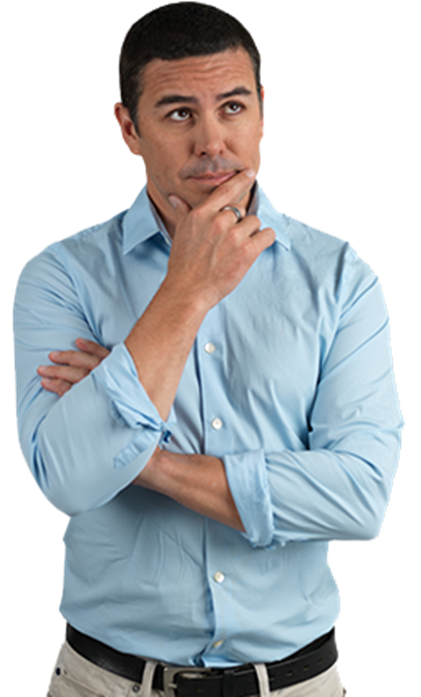
SE NÃO FORMOS SÁBIOS, O MUNDO SE APROVEITARÁ DA NOSSA LÍNGUA!
Devemos ter cuidado para não repetir o que o mundo diz, para não divulgar os seus conceitos, para não participar dos seus erros. O mundo jaz no maligno, e emprestar a ele a nossa língua é fortalecer um inimigo poderoso.

Slide 9
“Bem-aventurado o homem que não anda segundo o conselho dos ímpios, nem se detém no caminho dos pecadores, nem se assenta na roda dos escarnecedores” (Sl 1.1).
“Digo-vos, pois, que de toda palavra fútil que os homens disserem, hão de dar conta no dia do juízo. Porque pelas tuas palavras serás justificado, e pelas tuas palavras serás condenado” (Mt 12.36,37).
“E não vos associeis às obras infrutuosas das trevas, antes, porém, condenai-as; porque as coisas feitas por eles em oculto, até o dizê-las é vergonhoso” (Ef 5.10,11).

Slide 10
SE NÃO FORMOS SÁBIOS, A CARNE SE APROVEITARÁ DA NOSSA LÍNGUA!
Murmurações, fofocas, maledicências, insultos, mentiras, agressões verbais, imoralidades, blasfêmias, intrigas: todas essas coisas provém da carne, gerando e atraindo a desgraça.

Slide 11
“Quem, Senhor, habitará na tua tenda? Quem morará no teu santo monte? Aquele que anda irrepreensivelmente e pratica a justiça, e do coração fala a verdade; que não difama com a língua, nem faz o mal ao seu próximo, nem contra ele aceita nenhuma afronta” (Sl 15.1-3).
“Quem é o homem que deseja a vida e quer longos dias para ver o bem? Guarda a tua língua do mal e os teus lábios de falarem dolosamente” (Sl 34.12,13).
“A resposta branda desvia o furor, mas a palavra dura suscita a ira” (Pv 15.1).

Slide 12
“Na multidão de palavras não falta transgressão, mas o que refreia os seus lábios é prudente” (Pv 10.19).
“Palavras suaves são como favos de mel: doçura para a alma e saúde para o corpo” (Pv 16.24).
“O homem vil suscita o mal, e nos seus lábios há como que um fogo ardente. O homem perverso espalha contendas, e o difamador separa amigos íntimos” (Pv 16.27, 28).
“A morte e a vida estão no poder da língua; e aquele que a ama comerá do seu fruto” (Pv 18.21).

Slide 13
“Há poder em nossas palavras. Tudo que dizemos é carregado de poder espiritual, positivo ou negativo. As palavras que brotam do nosso coração podem macular a nós mesmos ou a outros. Temos de vigiar nossos lábios” (Dean Sherman).

Slide 14
“Se alguém cuida ser religioso e não refreia a sua língua, mas engana o seu próprio coração, a sua religião é vã” (Tg 1.26).
PRÓXIMO ESTUDO: 27) A SANTIDADE E A BATALHA ESPIRITUAL

